Slide 1
Впровадження компетентнісного підходу формування здоровʼязбережувальних навичок у практику сучасної школи

Slide 2
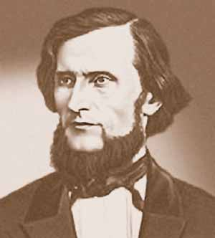
«Болюча» проблема сучасної школи – неміцні та недієві знання
«…Школи багато сиплять у дітей і рідко перевіряють, чи залишилось що-небудь з насипаного».
К. Ушинський
Очевидно, настав час дбати про «насипане», про міцні і дієві знання, завдяки яким випускник школи може бути завжди впевненим у своїх знаннях і захищеним у житті завдяки їм.

Slide 3
Пріоритетними якостями випускника на сьогоднішній день є компетентність, комунікабельність, психологічна стійкість. Освічена людина в сучасному суспільстві не тільки і не скільки людина, що володіє знаннями, а яка вміє цілеспрямовано здобувати знання і при потребі застосовувати їх у будь-якій ситуації. Тому одним із перспективних напрямів реформування освіти є впровадження компетентнісно спрямованого підходу.

Slide 4
Впровадження компетентнісного підходу вимагає перебудови всіх компонентів методичної системи навчання – від постановки мети і завдань навчання, визначення його змісту до критеріїв оцінювання рівня навчальних досягнень учнів.
Освіта, яка не вчить жити успішно в сучасному світі, не має ніякої цінності. Кожен із нас приходить у життя із природженою здатністю жити щасливо і успішно. А ми повинні збагатити цю здатність знаннями і навичками, які б допомогли нам реалізувати її якомога ефективніше.
Р. Т. Кіосакі

Slide 5
Діяльність вчителів зосереджується на формуванні у свідомості учнів образу компетентної особистості, основними життєвими пріоритетами якої є:
- бажання розвиватися й навчатися, формувати ключові компетенції, системи цінностей, а також здатність аналізувати свій і чужий досвід;
- розвинене мовлення, творчість і критичність, відкритість для самовдосконалення;
- формування вміння сприймати етичні цінності, розуміти прекрасне;
- адаптованість до життя в іншомовному полі й культурному середовищі.

Slide 6
Cучасний урок, зорієнтований на реалізацію компетентнісного підходу в навчанні, має вирішувати ряд завдань:
підвищення рівня мотивації дітей;
використання набутого учнями суб’єктивного досвіду;
ефективне та творче застосування набутих знань та досвіду на практиці;
формування навичок отримувати, осмислювати та використовувати інформацію з різних джерел.

Slide 7
Компететнісно орієнтована навчальна діяльність педагога передбачає такі дії:
використання інтерактивних технологій, ІКТ;
проведення нестандартних уроків та заходів;
організацію дослідної роботи;
стимулювання самоосвітньої діяльності учнів;
відстеження динаміки розвитку учнів;
пропаганду досягнень науки та культури; підбір завдань, які вимагають використання додаткових джерел інформації;

Slide 8
Компететнісно орієнтована навчальна діяльність педагога передбачає такі дії:
проведення консультацій з пошуку необхідної інформації;
навчання прийомам складання плану, вмінню виділяти головне;
використання методу проектів;
стимулювання висловлювання власних думок;
використання діалогічних методів у роботі;
розробку завдань різного рівня;
створення проблемних ситуацій; -впровадження методів самооцінки і взаємоперевірки

Slide 9
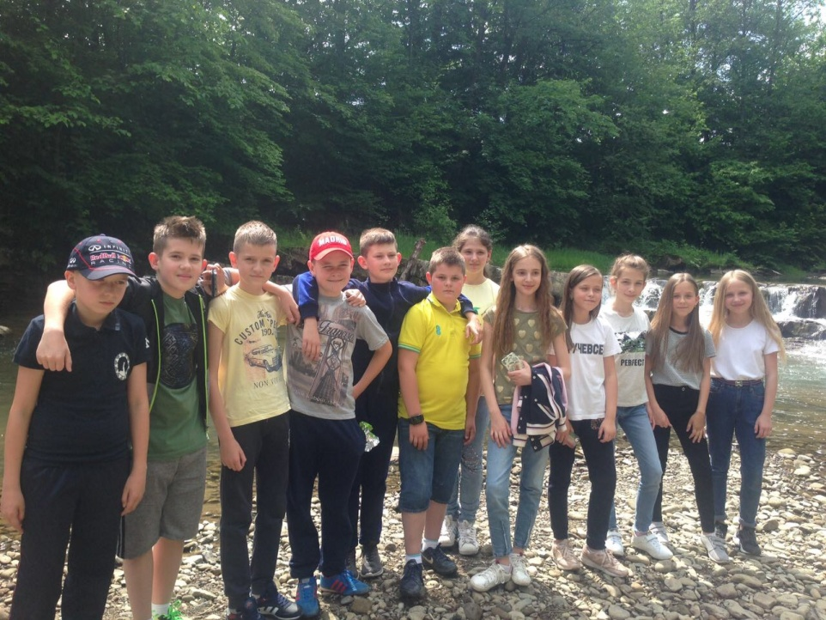
Формування здоров’язберігаючої компетентності
Метою сучасної школи є формування в учнів свідомого ставлення до власного життя і здоров’я , оволодіння основами здорового способу життя, життєвими навичками безпечної та здорової поведінки.

Slide 10
Здоров’язберігаюча компетентність
Ця компетентність включає в себе:
- уявлення і поняття про здоров’я, здоровий спосіб життя та безпечну поведінку;
- усвідомлення здоров’я як вищої життєвої цінності;
- взаємозв’язок організму людини з природним і соціальним оточенням;
- удосконалення фізичної, соціальної, психічної та духовної складових здоров’я;
- дбайливе ставлення до свого здоров’я.

Slide 11
Готуючись до уроку:
Аналізую, як саме навчальний матеріал уроку можна використати для розвитку в учнів як предметних, так і базових компетенцій.
2. Визначаю знання, вміння, навички закладені в програмі, які заношу у таблицю (розділи «учень знає», «учень уміє»)
3. Визначаю загальнопредметні компетенції, які можу сформувати при вивчені даної теми

Slide 12
ІННОВАЦІЙНІ ТЕХНОЛОГІЇ
Технологія критичного мислення
Проектні технології
Ігрові й тренінгові технології
Інтерактивні технології
Комп'ютерні технології

Slide 13
Технологія розвитку критичного мислення – технологія, в основі якої лежить дослідження проблем та ситуації, використовуючи методи самостійного вибору, оцінки та визначення міри корисності інформації для особистих потреб і цілей.

Slide 14
Інноваційний метод «Шість капелюхів мислення Едварда де Боно»
В основі – ідея паралельного мислення: при якому різні точки зору і підходи не стикаються, а співіснують. Ми можемо навчитися оперувати різними аспектами нашого мислення по черзі. Потім зібрати ці аспекти разом і дістати “повнокольорове мислення”.

Slide 15
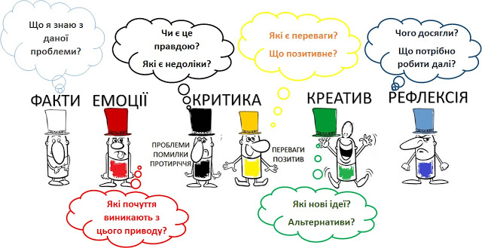
МЕТОД ШЕСТИ КАПЕЛЮХІВ

Slide 16
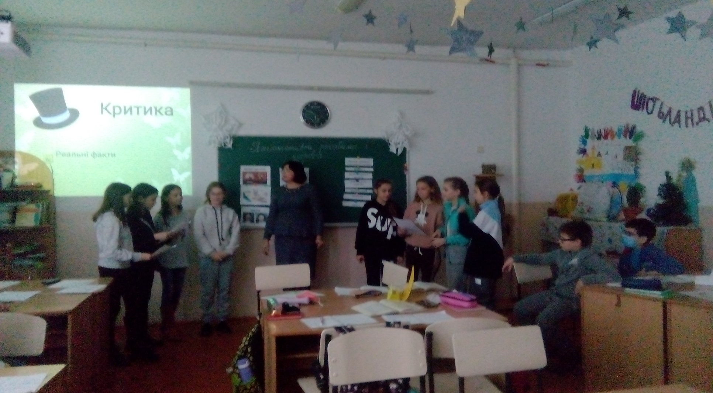
Урок з основ здоров'я в 6 класі Психоактивні речовини і здоров’я. Позитивні й негативні впливи однолітків. Протидія тиску і маніпуляціям

Slide 17
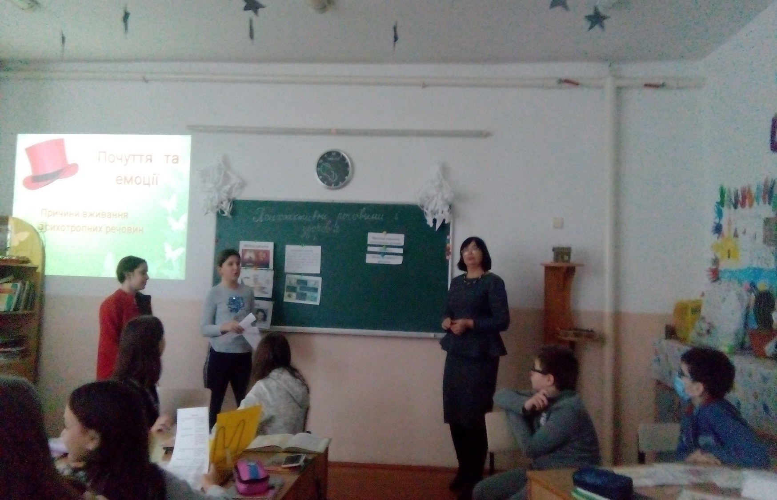
Урок з основ здоров'я в 6 класі Психоактивні речовини і здоров’я. Позитивні й негативні впливи однолітків. Протидія тиску і маніпуляціям

Slide 18
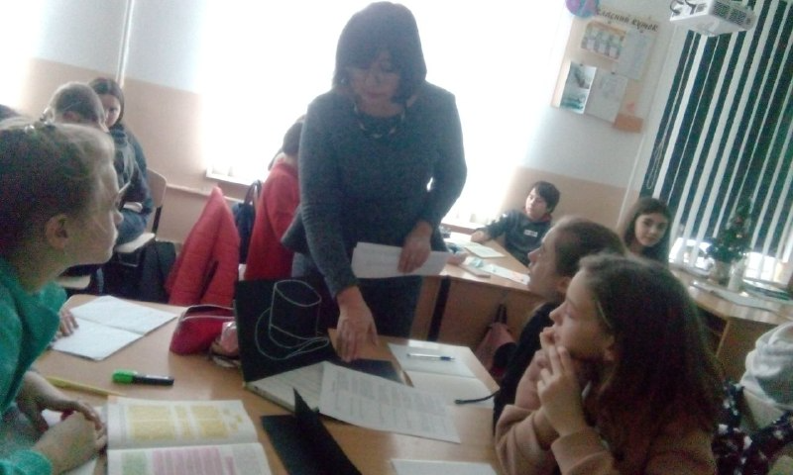
Урок з основ здоров'я в 6 класі Психоактивні речовини і здоров’я. Позитивні й негативні впливи однолітків. Протидія тиску і маніпуляціям

Slide 19
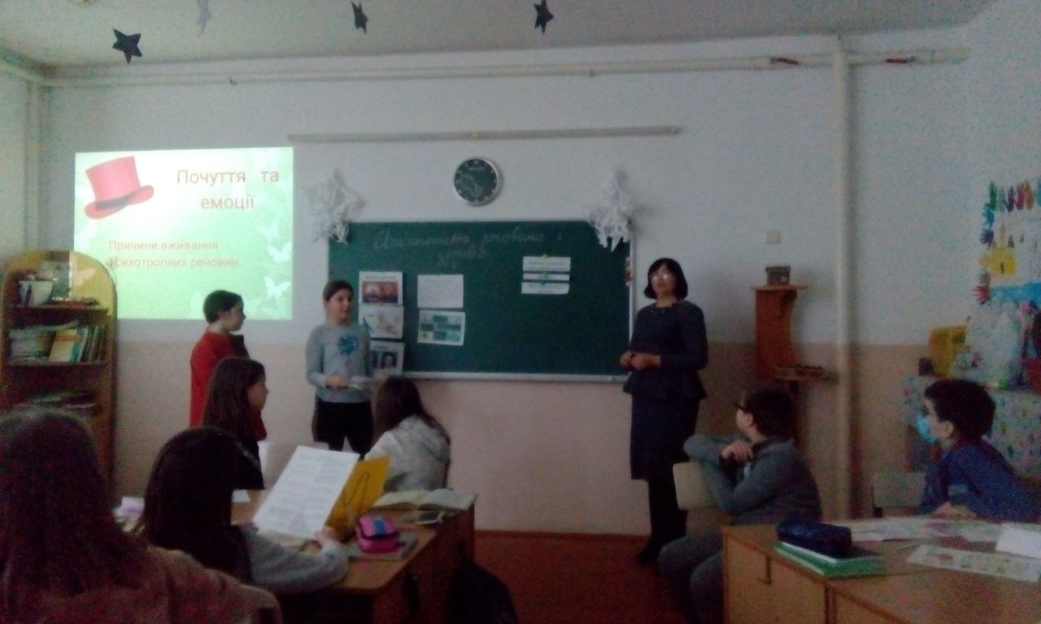
Урок з основ здоров'я в 6 класі Психоактивні речовини і здоров’я. Позитивні й негативні впливи однолітків. Протидія тиску і маніпуляціям

Slide 21
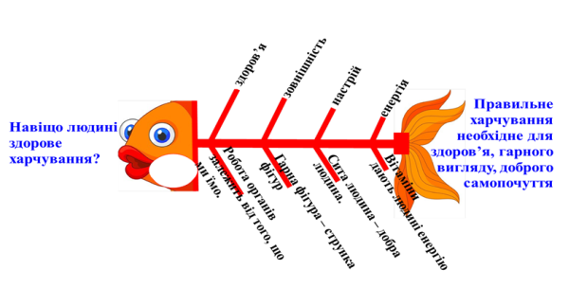

Slide 22
Проектні технології
Проектні роботи учнів

Slide 23
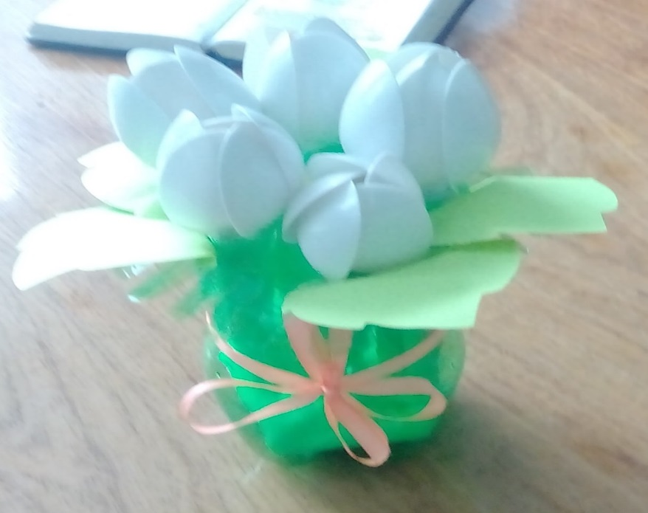
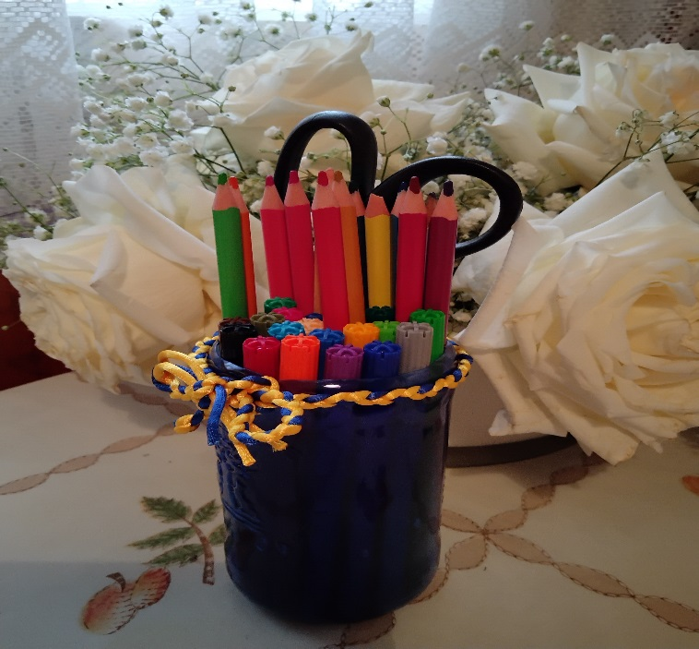
Проєктна робота: «Друге життя речей»

Slide 24
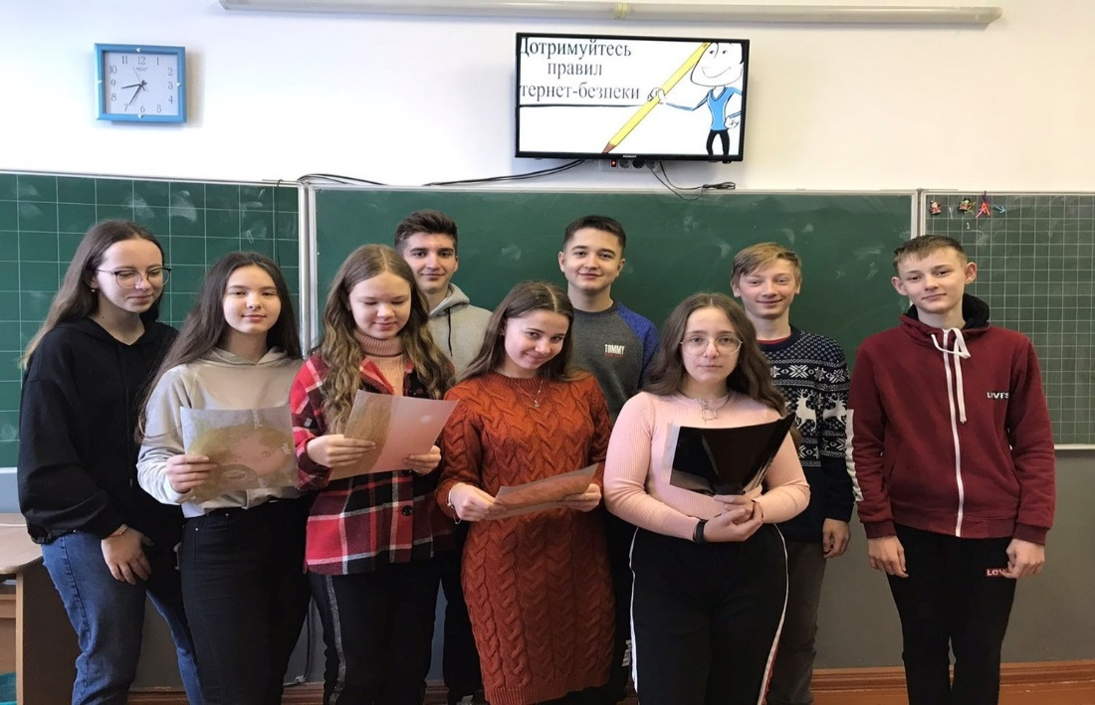
Захист проектних робіт

Slide 25
Інтелект – карти з основ здоров'я

Slide 29
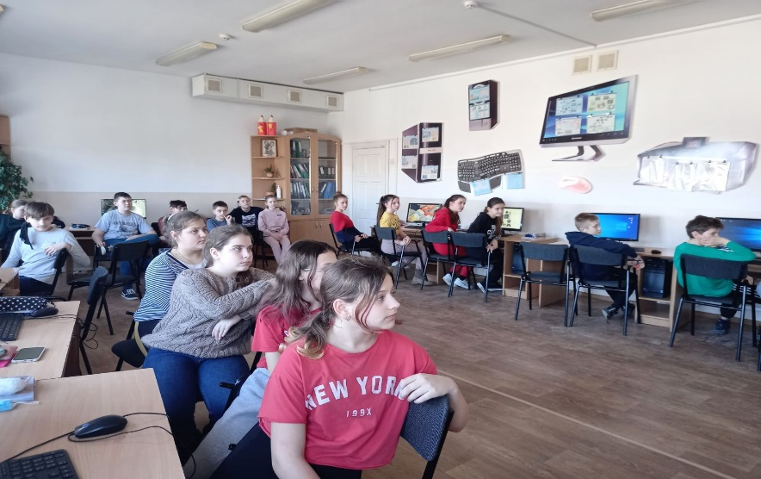
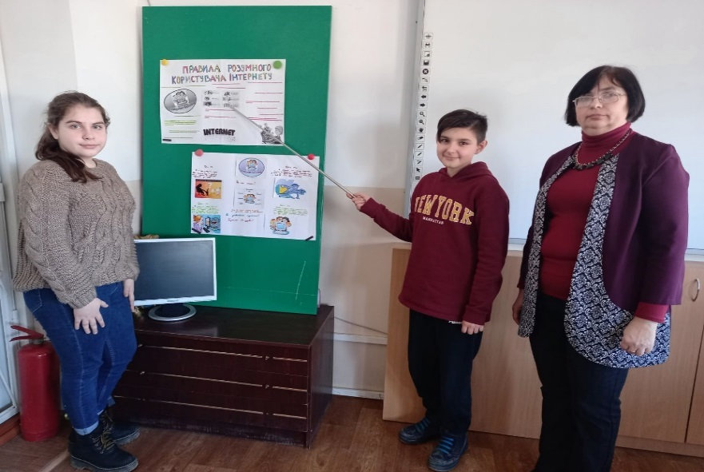
Тренінгові технології

Slide 30
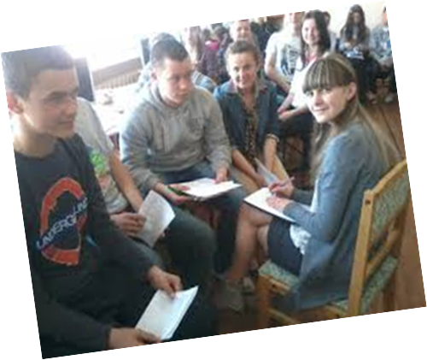
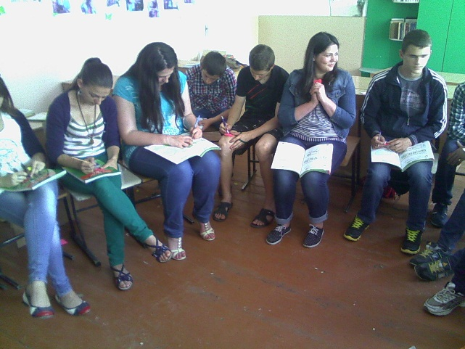
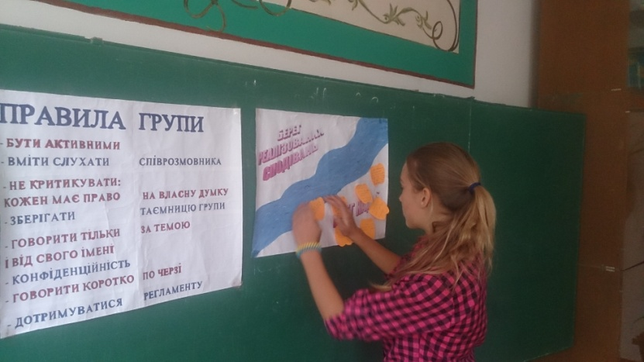
Урок – тренінг у 8 класі Небезпека інфікування ВІЛ, інфекціями, що передаються статевим шляхом

Slide 31
Урок – тренінг у 9 класі «Біологічні ритми і здоров’я»

Slide 32
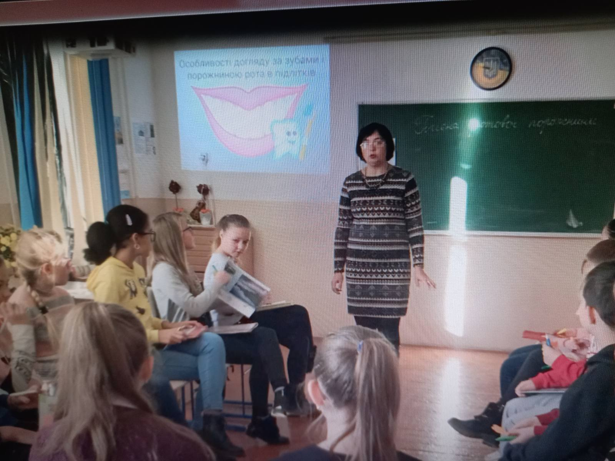
Урок – тренінг у 6 класі «Гігієна ротової порожнини»

Slide 33
Дерево рішень
Робота в парах
Дискусія
Мікрофон
Робота в групах
Інтерактивні методи
Імітаційні ігри
Незакінчені речення
Мозкова атака
Навчаючи - учусь
Дебати

Slide 34
Мозковий штурм
Перший етап – приймаються будь-які ідеї. Обмежений часом або кількістю ідей.
Другий етап – оцінювання, обговорення, рейтингування, класифікація ідей

Slide 35
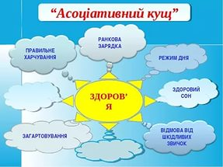
Асоціативний кущ
На початку роботи одним словом визначається тема, над якою буде проводитися робота, а учні згадують все, що виникає в пам'яті стосовно цього слова.

Slide 36
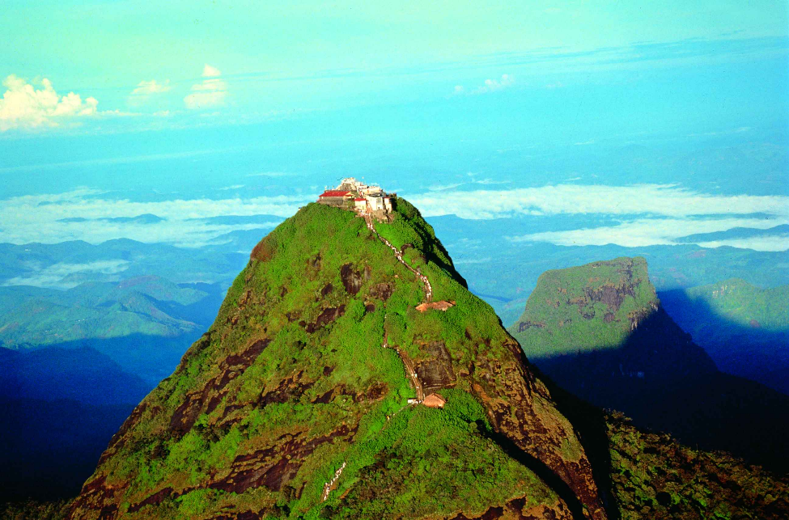
Вправа “Очікування”
Можна намалювати на аркуші гору, а очікування записані на клейких папірцях, розмістити біля її підніжжя. Наприкінці уроку учні аналізують, які сподівання справдилися, і переносять їх ближче до вершини гори.

Slide 37
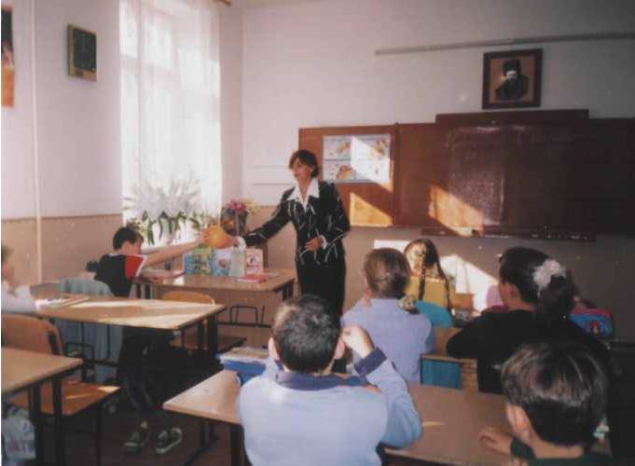

Slide 39
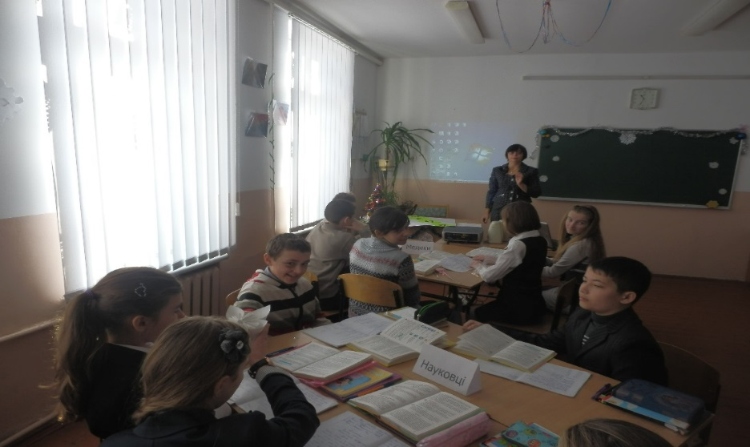
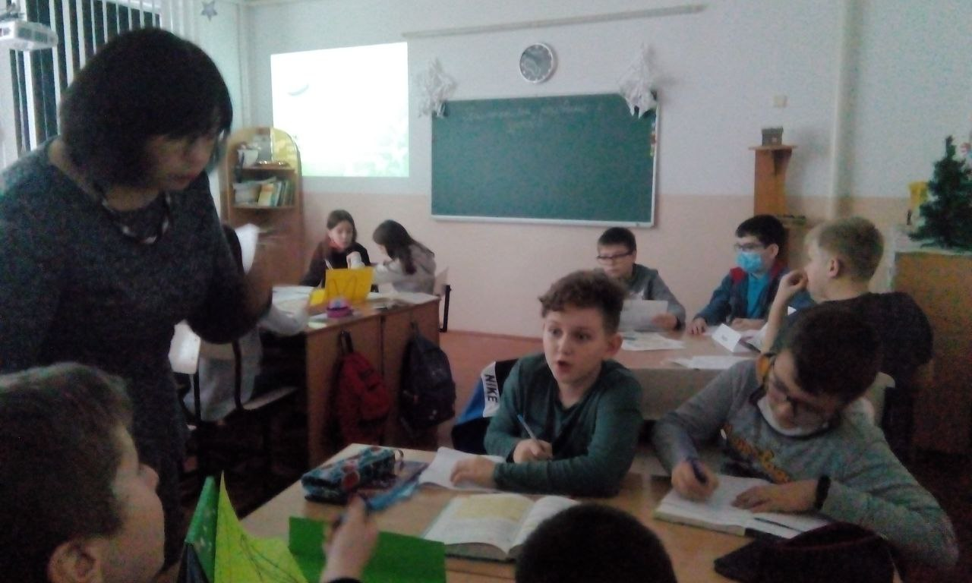
Робота в групах

Slide 40
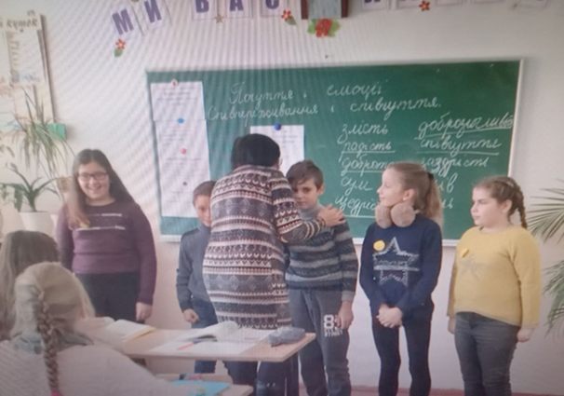
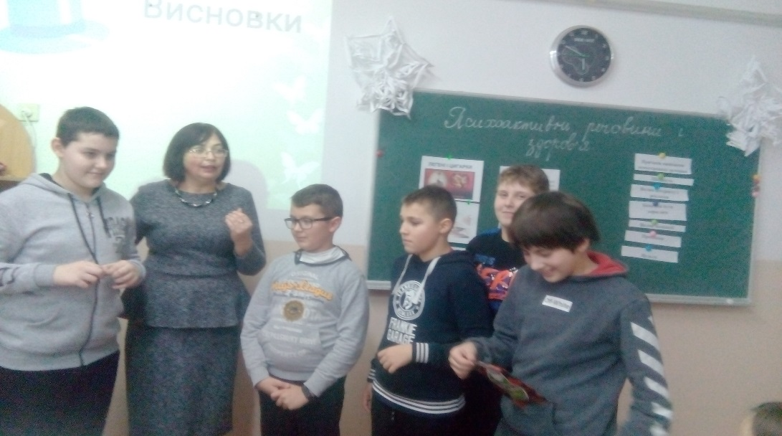
ІГРОВІ ТЕХНОЛОГІЇ НАВЧАННЯ
Моделі навчальної гри
ІМІТАЦІЙНІ
ДИДАКТИЧНІ
СЮЖЕТНО - РОЛЬОВІ
ІГРИ-ЗМАГАННЯ

Slide 41
Дидактичні ігри Гра «Клоуз - тест"
«Клоуз тест» - це речення(твердження) з відсутнім закінченням думки (можливо, з пропущеними словами), що учневі слід доповнити. За допомогою клоуз-тестів можна швидко визначити рівень знань, їхню конкретність та глибину, розуміння учнями теми, основних термінів
1.Стан повного фізичного, соціального, психічного і духовного благополуччя – це…
2. Для того, щоб бути здоровим, потрібно…
3. Найбільше на здоров’я людини впливає…
4. Спосіб життя – це… поведінка людини.
5. Якщо людина не має хвороб, то вона… здорова

Slide 42
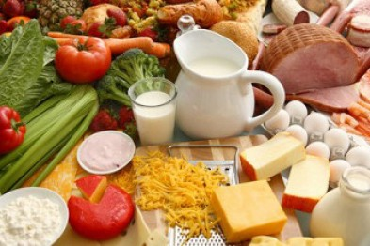
Дидактичні ігри
ГРА « ТАК ЧИ НІ?»
ЇСТИ ПОТРІБНО ЧЕРЕЗ КОЖНІ 5 ХВИЛИН.
МОЛОКО СЛІД УЖИВАТИ ЩОДНЯ.
СМАЖЕНІ ПРОДУКТИ КОРИСНІ ДЛЯ ЗДОРОВ’Я.
ОВОЧІ І ФРУКТИ ТРЕБА ЇСТИ ЩОДНЯ.

Slide 44
Пантоміма «Цифри»
Цифру 1 «пишемо» носом (кажемо і виконуємо),
цифру 2 – підборіддям,
цифру 3 – правим плечем,
цифру 4 – лівим плечем,
цифру 5 – «пишемо» правим ліктем,
цифру 6 – лівим ліктем,
цифру 7 – правим коліном,
цифру 8 – лівим коліном,
цифру 9 – правою ногою,
а десяточку – «хвостиком».

Slide 45
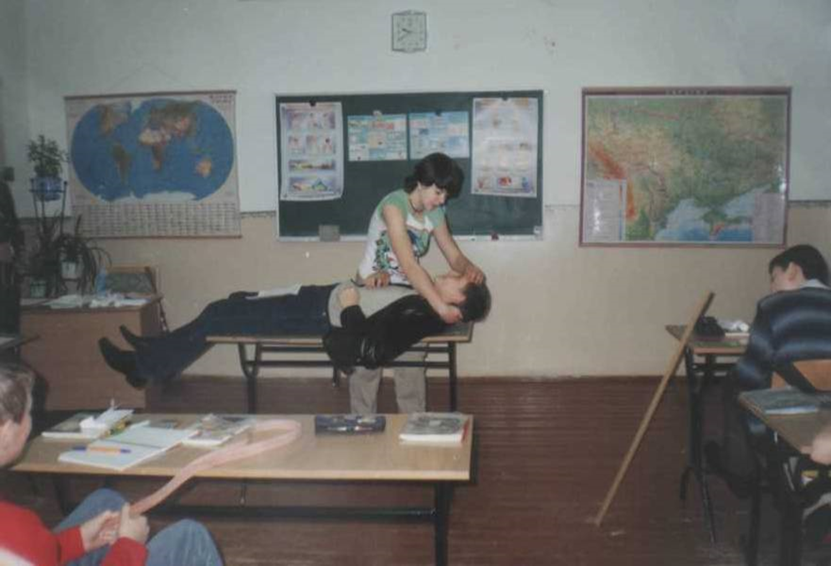
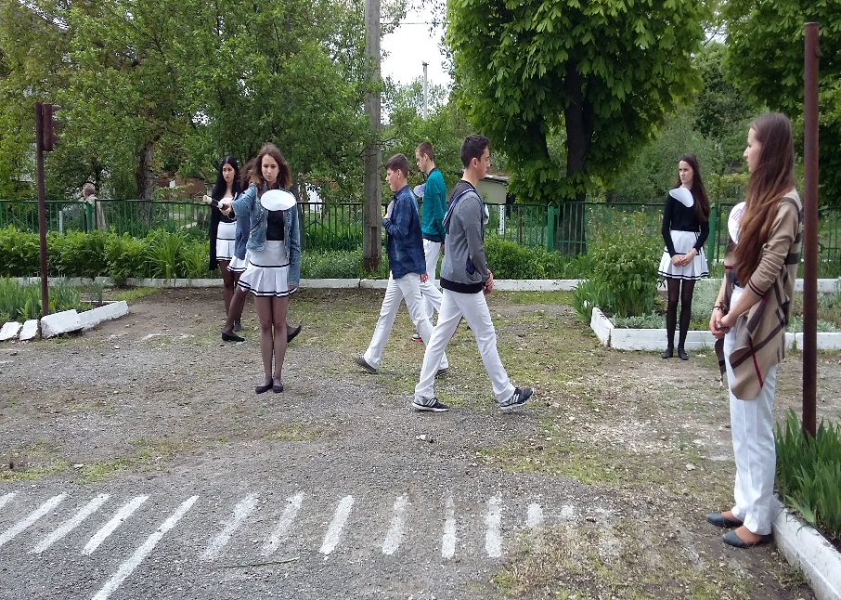
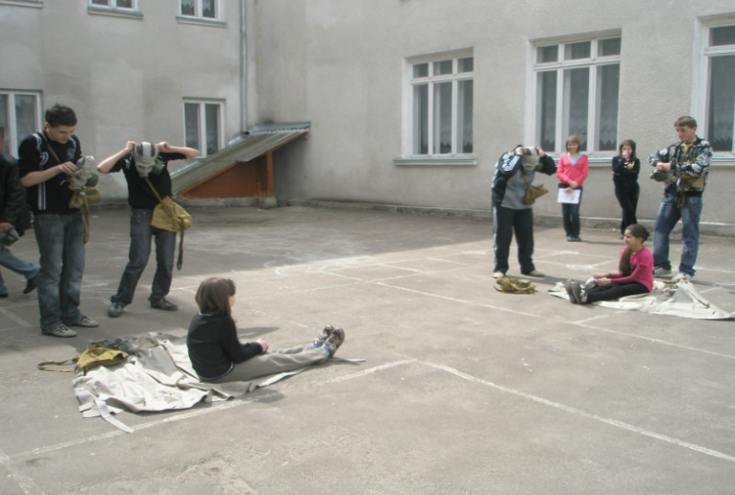
Сюжетно – рольові ігри

Slide 46
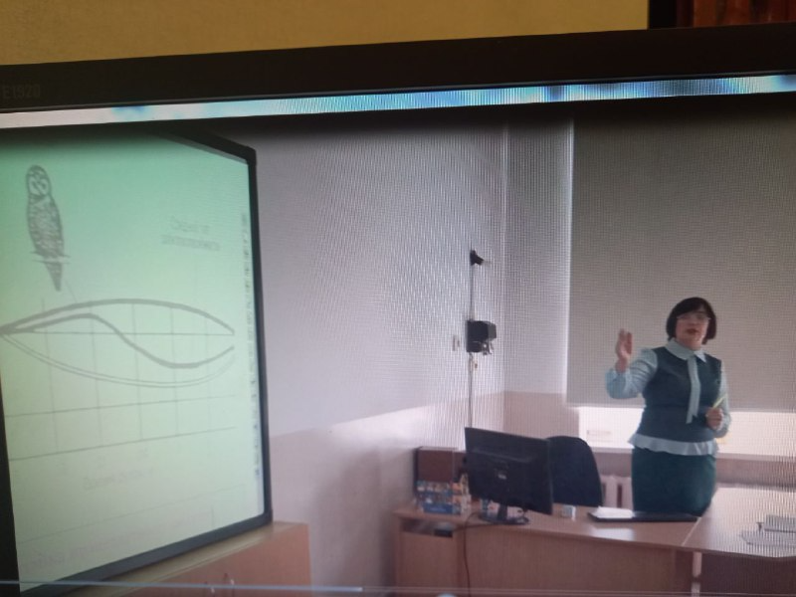
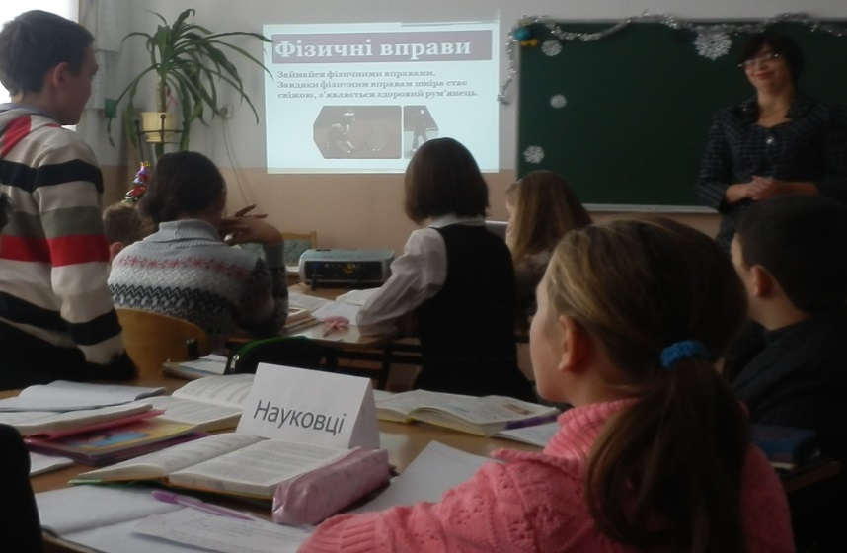
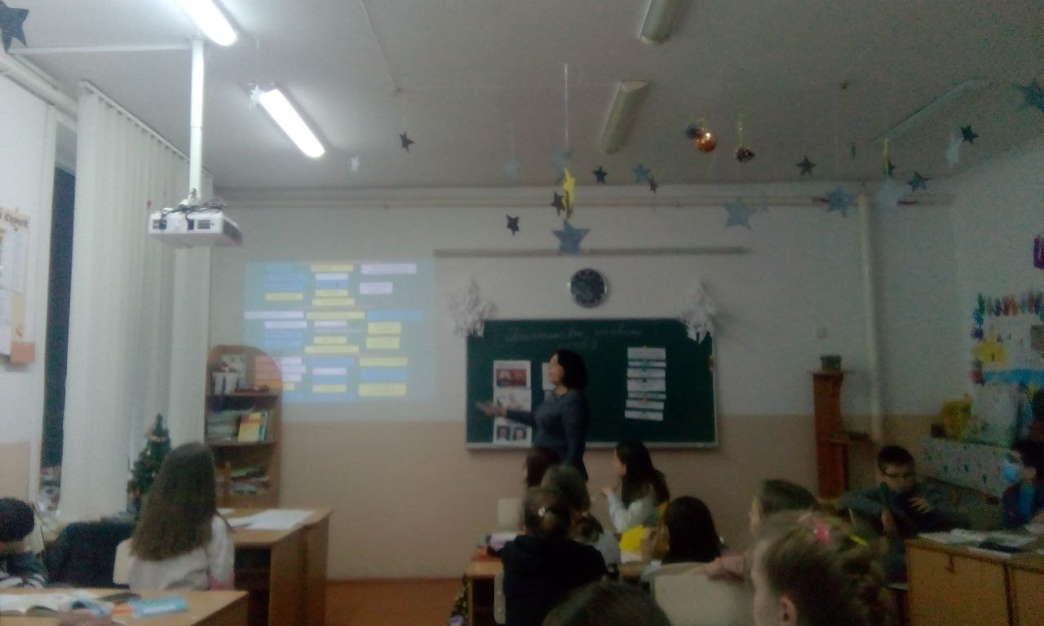
Комп'ютерні технології

Slide 47
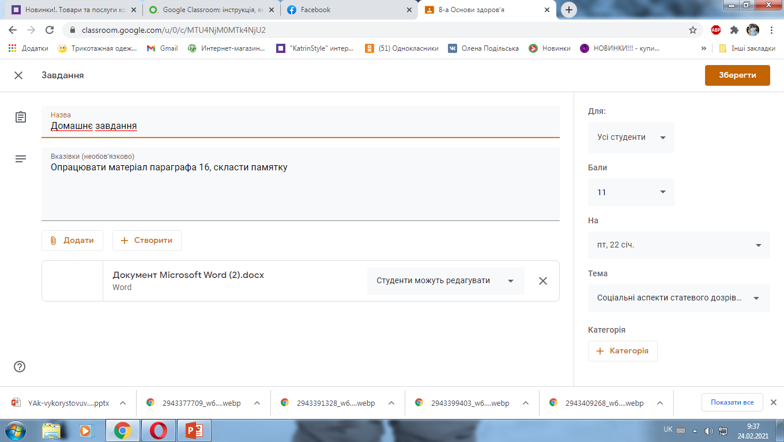
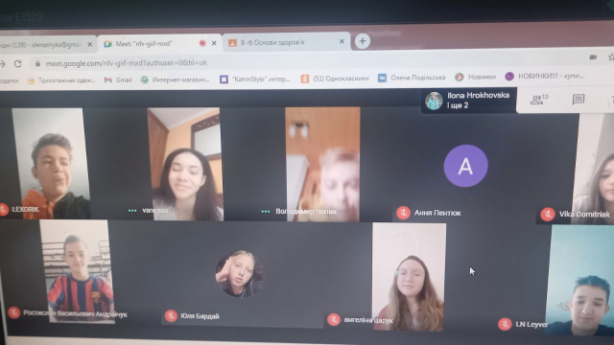
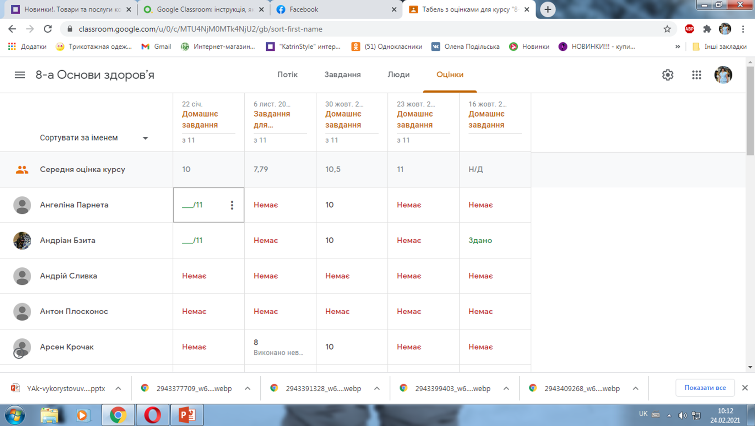
Використання комп'ютерних технологій під час дистанційного навчання

Slide 48
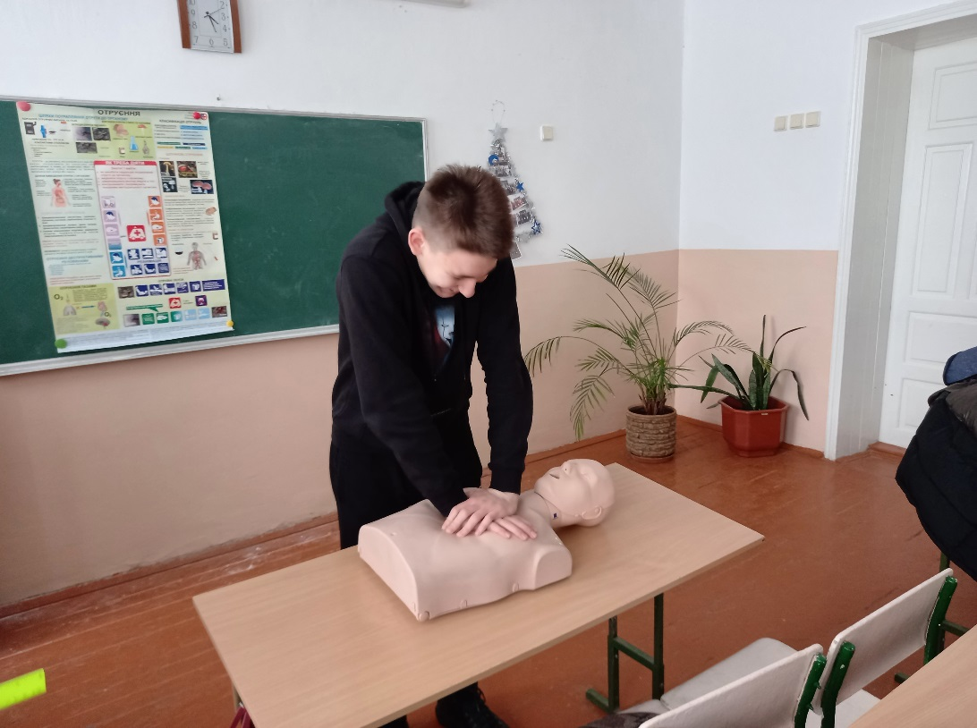
Формування практичних вмінь і навичок

Slide 49
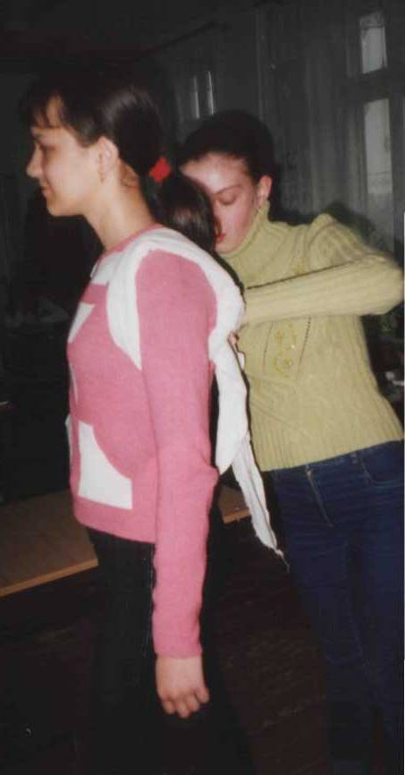
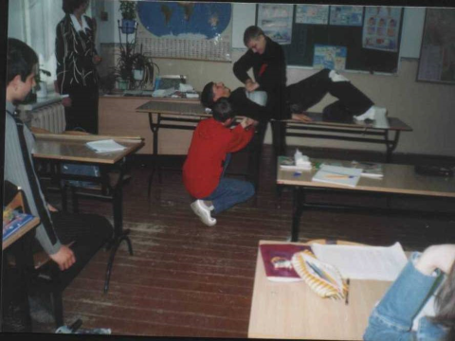
Практичне заняття з основ здоров’я в 8 класі
«Відпрацювання навичок надання
першої допомоги потерпілому»

Slide 50
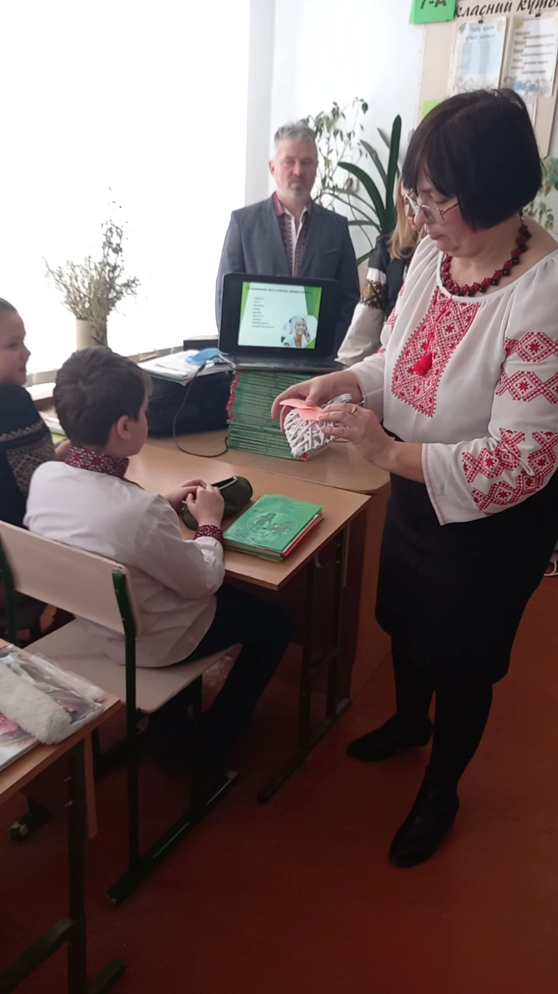
Інтегрований урок з основ здоров'я, української літератури і мистецтва « Духовний розвиток особистості. Життєві цінності і здоров'я»

Slide 51
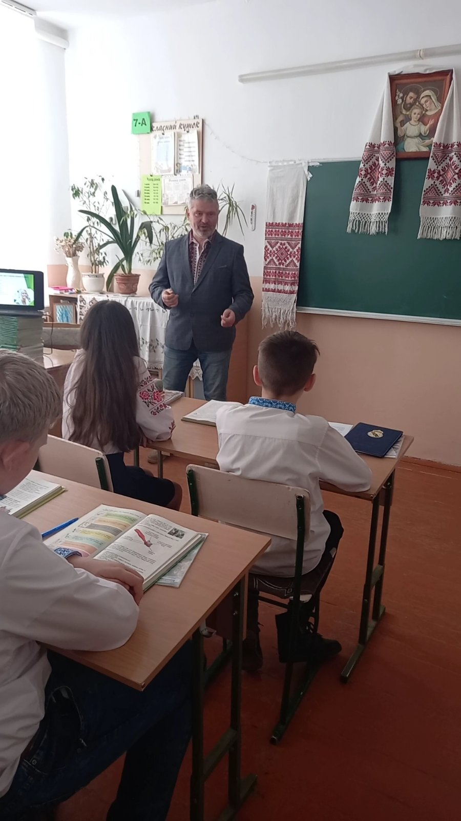
Інтегрований урок з основ здоров'я, української літератури і мистецтва « Духовний розвиток особистості. Життєві цінності і здоров'я»

Slide 52
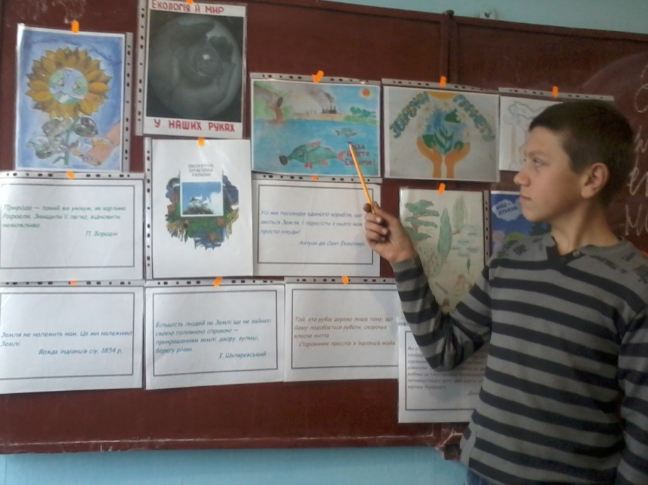
Знання -
Навчальні досягнення учнів за компетентнісним підходом
Я знаю
(уявлення, факти, відомості, ознаки, поняття)

Slide 53
Навчальні досягнення учнів за компетентнісним підходом
Я знаю, як це зробити…
я вмію…
я можу…
я роблю…
Діяльність -

Slide 54
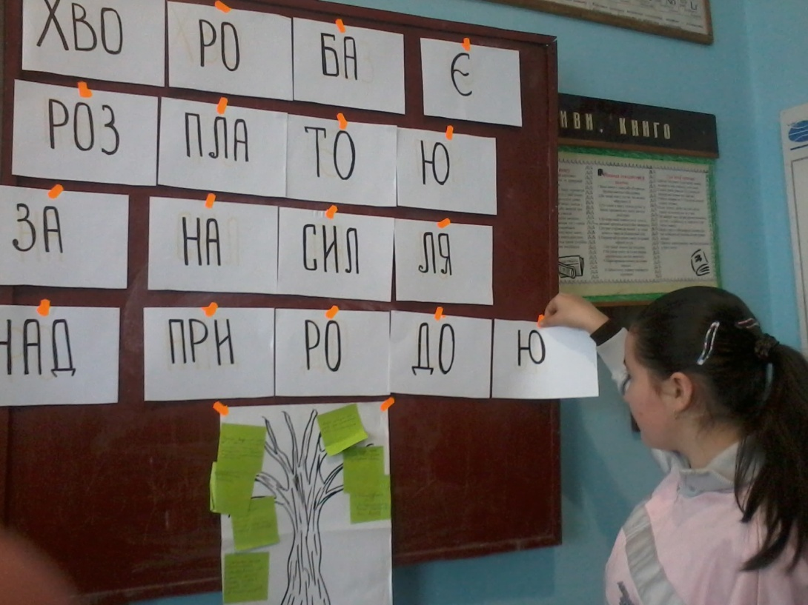
Творчість -
Навчальні досягнення учнів за компетентнісним підходом
Я створюю,
я придумую…
я змінюю…
я знаходжу…
я доповнюю…

Slide 55
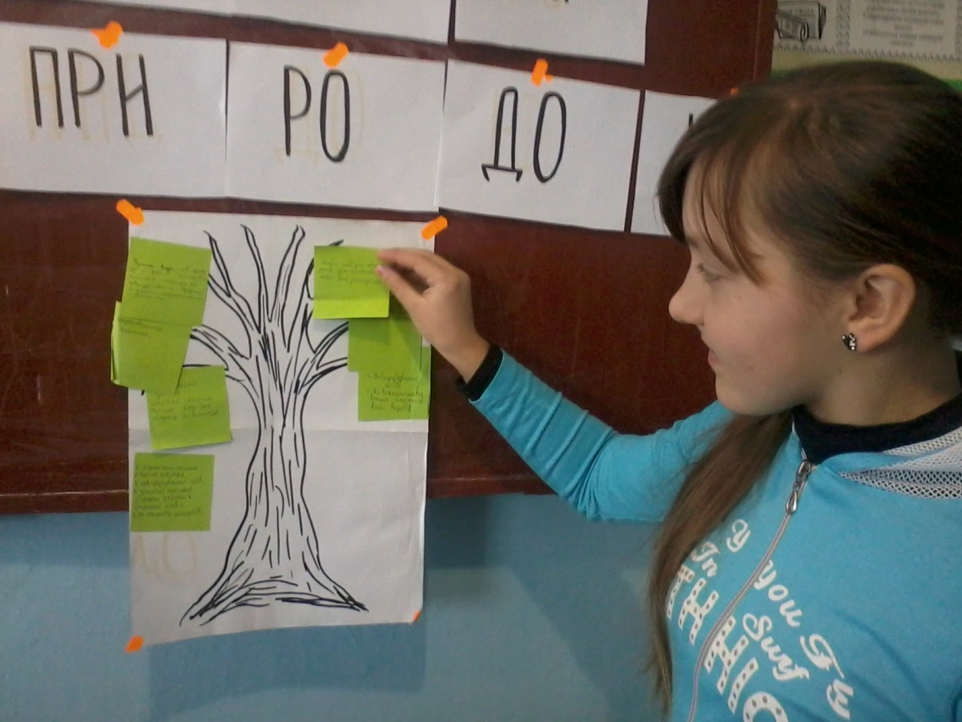
Ставлення -
Навчальні досягнення учнів за компетентнісним підходом
Я прагну до…
я хочу досягти…
я ціную…
я схвалюю…
я заперечую…
я думаю інакше…

Slide 56
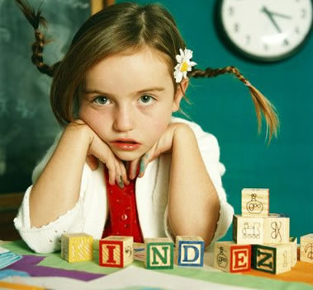
Завтра не настає. Воно вже настало. І диктує нам перспективи молоде покоління, підростаюче сьогодні в школі. Це вони хочуть нового, інноваційного. Вони вже вимагають, а ми не повинні відставати, повинні випередити час, щоб бути Вчителями ...

